Slide 1
Semantisatieverhaal A:
Ik ben dol op katten maar…elke dag omstreeks (ongeveer, rond de tijd van) 23 uur worden de katten die buiten zijn actief. Actief worden betekent dat ze gaan werken. Ze beginnen te miauwen naar elkaar en daarnaast maken ze ruzie. Ook maken ze ruzie. En dan probeer ík juist te slapen. Ik ga gemiddeld om 23 uur naar bed. Dat is normaal, gewoon mijn bedtijd. Mijn energie is dan echt op. De energie is de kracht en de zin om iets te doen. Ik poets mijn tanden, en stap in bed. Sommige mensen die religieus zijn, bidden voor ze gaan slapen. Religieus betekent wat met geloof te maken heeft. Maar met die miauwende katten buiten, lukt het slapen niet. Er is geen ontkomen of ontsnappen aan. Wat een lawaai! Het onderscheid of het verschil tussen mijn katten en de katten buiten is duidelijk: mijn katten zijn 's avonds altijd binnen. Zij beleven die kattenruzies niet. Ze maken de kattenruzies niet mee. Ik heb een goede band met mijn katten, en ze liggen altijd op het voeteneind van het bed te slapen als ik ga slapen. De band is het gevoel dat je bij elkaar hoort en elkaar begrijpt.
Hebben jullie wel eens last van ruziënde katten?
A
Notes:
Woordenoverzicht
ontkomen: ontsnappen
religieus: wat met geloof te maken heeft
omstreeks: ongeveer, rond de tijd van
het onderscheid: het verschil
actief worden: gaan werken
daarnaast: ook
gemiddeld: normaal, gewoon
de energie: de kracht en de zin om iets te doen
de band: het gevoel dat je bij elkaar hoort en elkaar begrijpt
beleven: meemaken

Slide 2
Gerarda Das
Marjan ter Harmsel
Mandy Routledge
Francis Vrielink
Week 51 – 17 december 2024
Niveau A

Slide 3
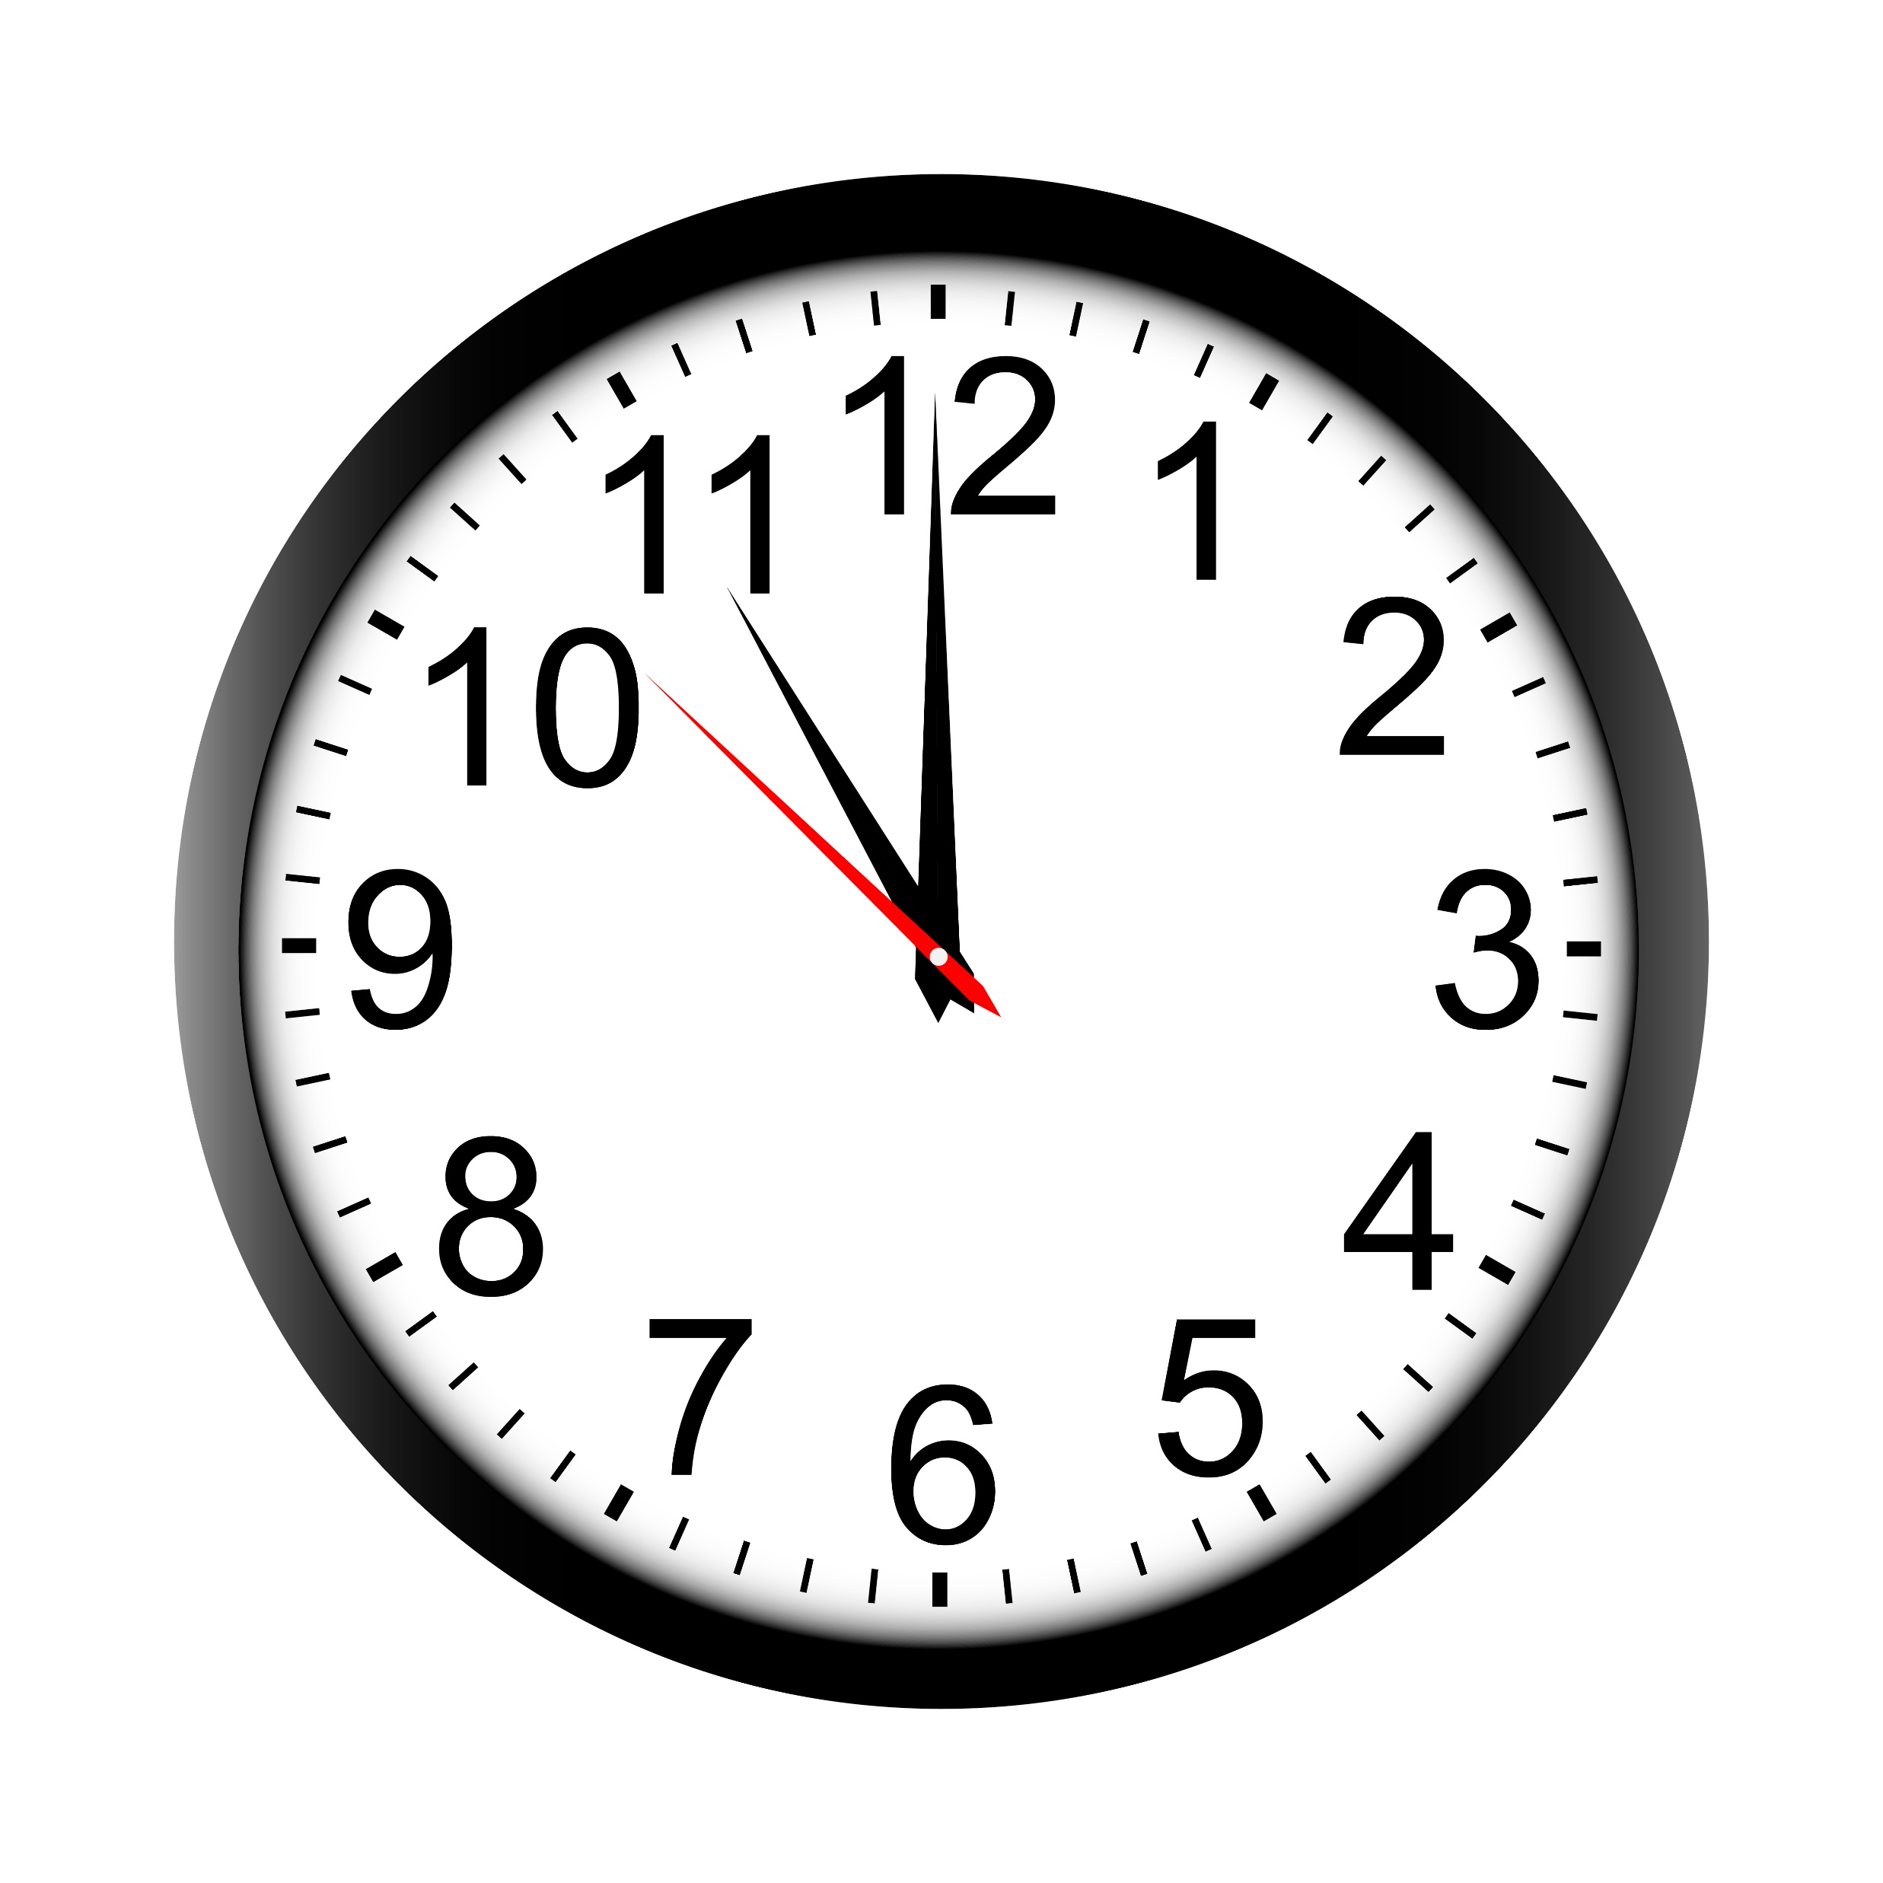
omstreeks

Slide 4
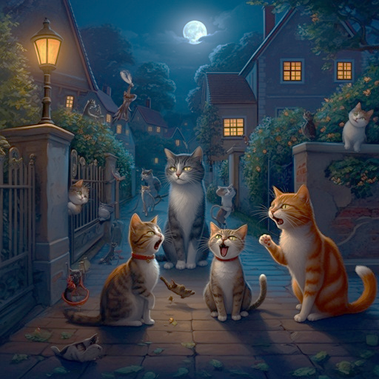
actief worden

Slide 5
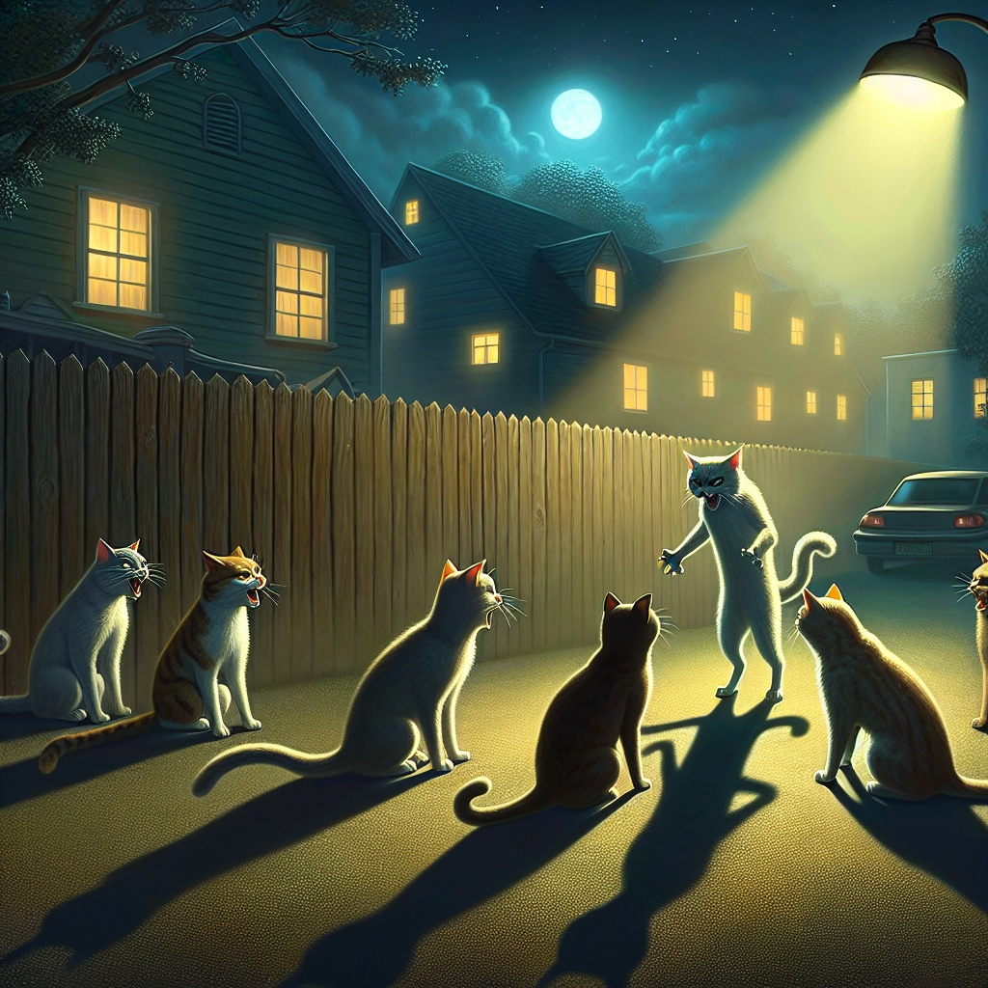
daarnaast

Slide 6
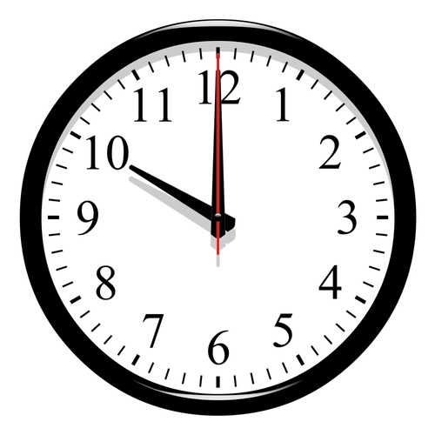
gemiddeld

Slide 7
de energie

Slide 8
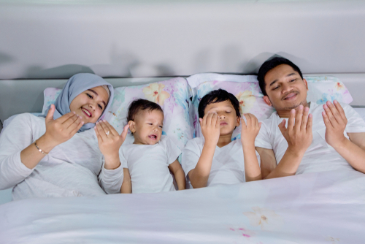
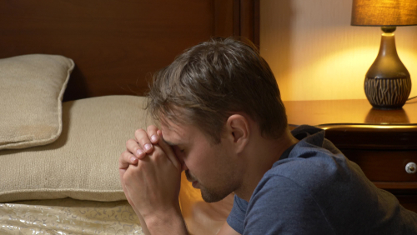
religieus

Slide 9
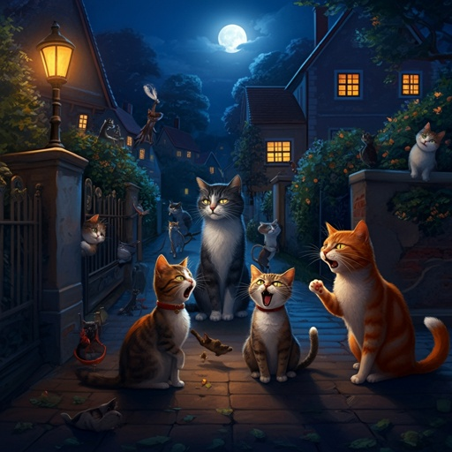
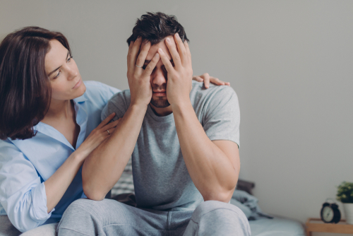
ontkomen

Slide 10
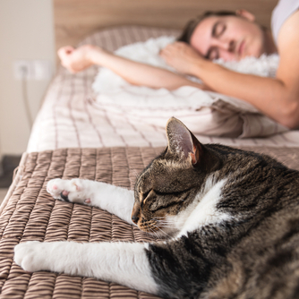
het onderscheid

Slide 11
beleven

Slide 12
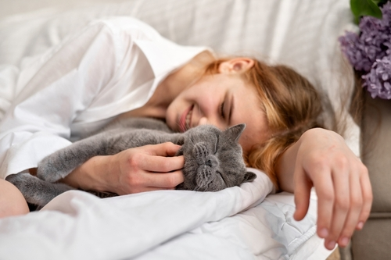
de band

Slide 13
Op de woordmuur:

Slide 14
omstreeks
stipt
= ongeveer, rond de tijd
Elke dag omstreeks 23 uur worden de katten die buiten zijn actief.
= zonder afwijkingen naar boven of beneden
Stipt om 9 uur start de gymles.

Slide 15
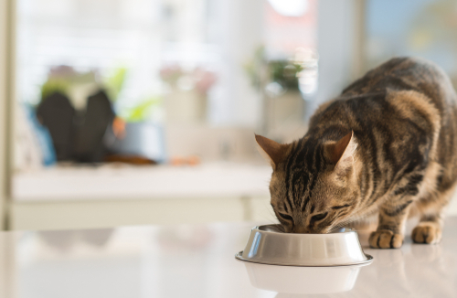
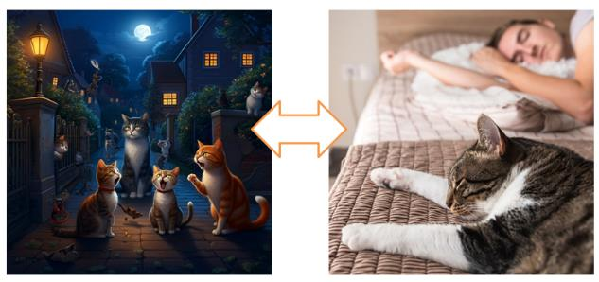
het onderscheid
de overeenkomst
= het verschil
Het onderscheid tussen mijn katten en de katten buiten is duidelijk: mijn katten zijn 's avonds altijd binnen.
= wat hetzelfde is
De overeenkomst tussen de katten is dat ze te eten krijgen.

Slide 16
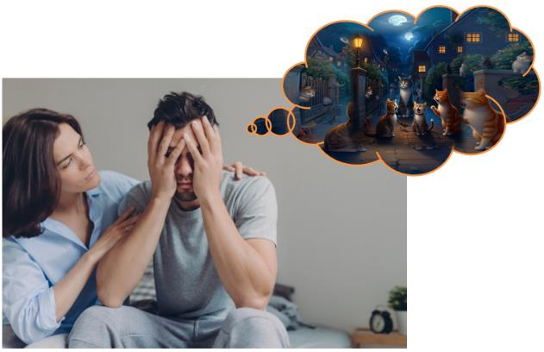
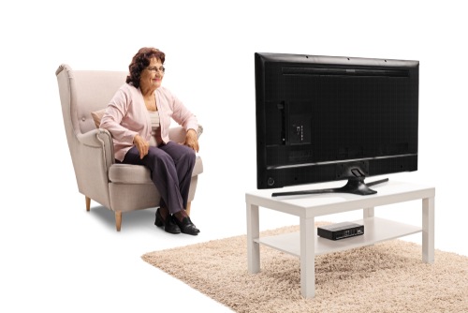
ontkomen
blijven
= ontsnappen
Er is geen ontkomen aan die miauwende katten buiten.
= niet weggaan van een plek
Oma blijft graag thuis om televisie te kijken.

Slide 17
actief worden
inactief blijven
= gaan werken
Omstreeks 11 uur worden buiten de katten actief.
= op dit moment niet werkend
Mijn kat is dan binnen en blijft lekker inactief.

Slide 18
beleven
vermijden
= meemaken
De katten buiten beleven daarnaast ruzies.
= ervoor zorgen dat het niet gebeurt
Door binnen te blijven, vermijd je ruzies.

Slide 19
Ik ga gemiddeld om 11 uur naar bed. Soms een uurtje eerder of een uurtje later.
later
gemiddeld
eerder
= normaal, gewoon

Slide 20
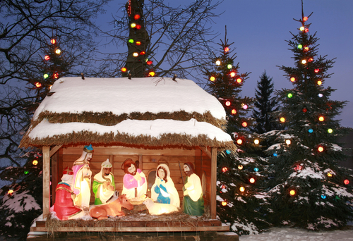
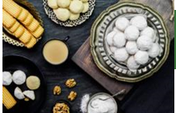
het Kerstfeest
het bidden
religieus
= wat met geloof te maken heeft
het Suikerfeest

Slide 21
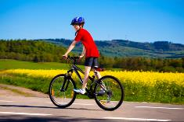
actief zijn
de energie
= de kracht en zin om iets te doen
het leren
opladen
Ik heb heel veel zin om vandaag naar school te gaan!

Slide 22
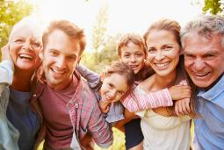
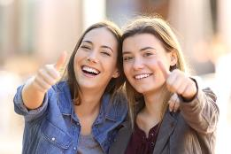
het dier
de band
= het gevoel dat je bij elkaar hoort en elkaar begrijpt
de familie
de vriend

Slide 23
daarnaast = ook
Ze beginnen te miauwen naar elkaar en daarnaast maken ze ruzie.

